Slide 1


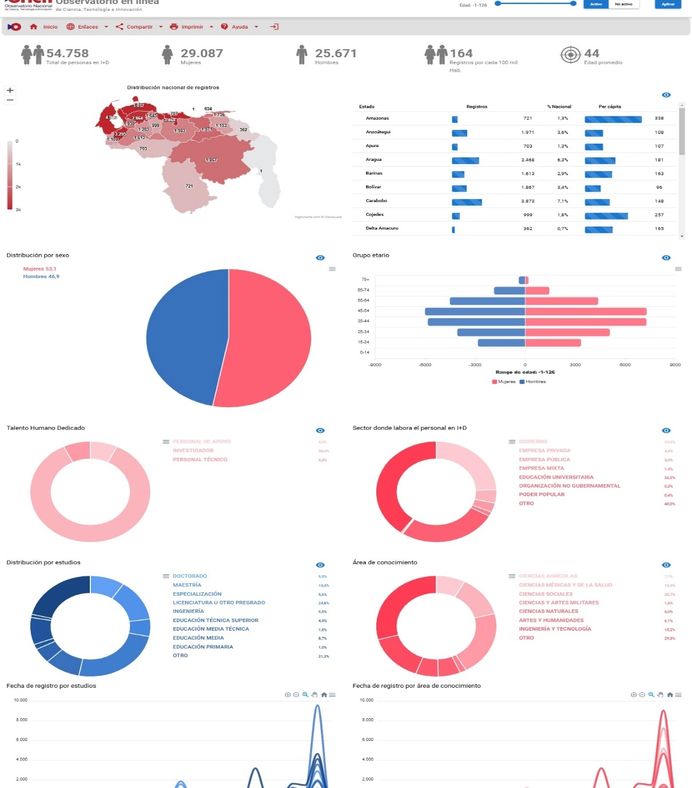
UNIVERSIDAD CENTRAL DE VENEZUELA
FACULTAD DE CIENCIAS ECONÓMICAS Y SOCIALES
COMISIÓN DE ESTUDIOS DE POSTGRADO
POSTGRADO EN GESTIÓN DE INVESTIGACIÓN Y DESARROLLO
XXIV aniversario de AVEGID-AIGID
Taller de Investigación y redes académicas
Análisis cienciométrico de la I+D en Venezuela “2024”
Dr. Gregorio E. Morales
gemoralesg@gmail.com
enero, 2025

Slide 2
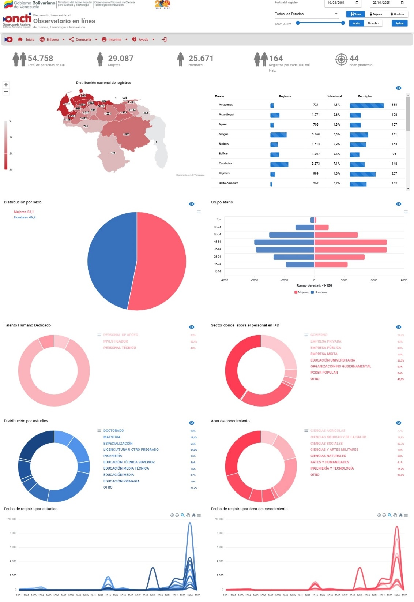
Agenda
01
Cienciometria
02
Aspectos Metodológicos
03
Resultados del análisis

Slide 3


Cienciometría
Se enfoca en medir y analizar cuantitativamente la producción cientíﬁca de un país
Plasmadas en documentos como artículos cientíﬁcos, proyectos de investigación, entre otros
Herramienta dinámica y proactiva contratar variables, filtrar para encontrar los datos que son relevantes para conocer las competencias nacionales
Observador en Línea
https://observatorio.oncti.gob.ve/#/

Slide 4
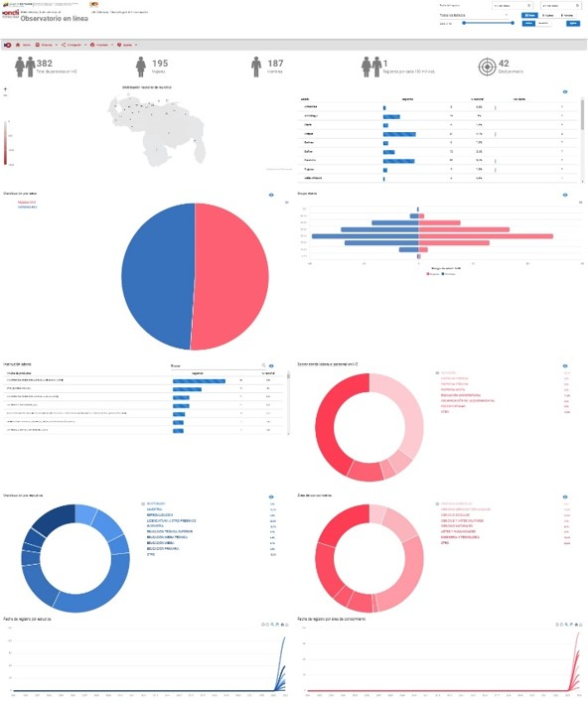

Objetivo de la Investigación
Valoración cienciometrica
(2024)
Valorar los indicadores clave de desempeño de la Republica Bolivariana de Venezuela
https://observatorio.oncti.gob.ve/#/

Slide 5
Universo de Estudio
Estudio cienciométrico
30.998 investigadores e investigadoras
registrados en dicha plataforma
Naturaleza descriptiva y transversal
Observador en Línea
1 de enero de 2024 hasta el 31 de diciembre de 2024

Slide 6
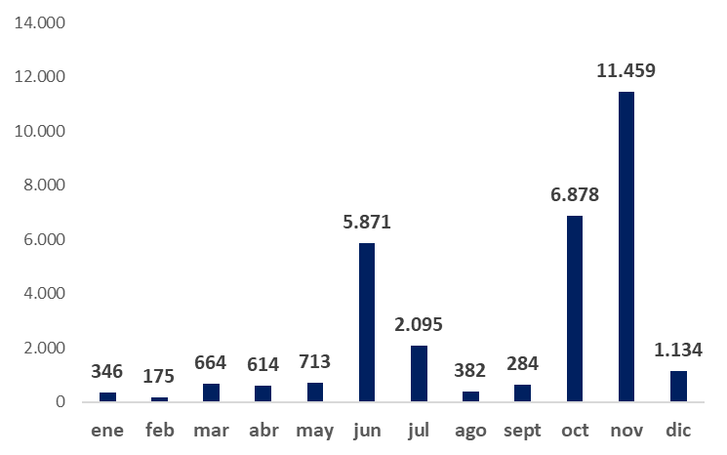

Resultados del análisis
Ingreso de Investigadores en registros del Oncti año 2024
63%
junio 2024, Inicio de la Gran Misión Ciencia, Tecnología e Innovación «Dr. Humberto Fernández-Morán»,
El 63 % de los investigadores efectuaron su registro en el ultimo trimestre del año

Slide 7

Resultados del análisis
Distribución de acuerdo con la proyección de la población
  55,7%
La edad promedio de esta fuerza de investigación es de 39 años
Densidad Poblacional 93 investigadores por cada 100 mil habitantes.
Mayor participación por partes de talentos de investigación mujeres (17.259), para el caso de los hombres se registraron (13.739) Investigadoras.

Slide 8
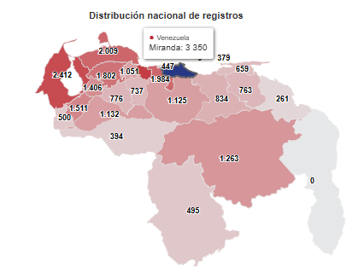
Resultados del análisis
Distribución por Entidad Federal
El 50 % se concentraron en seis estados del país (Miranda, Distrito Capital, Carabobo, Zulia, Falcón, Aragua ).

Slide 9
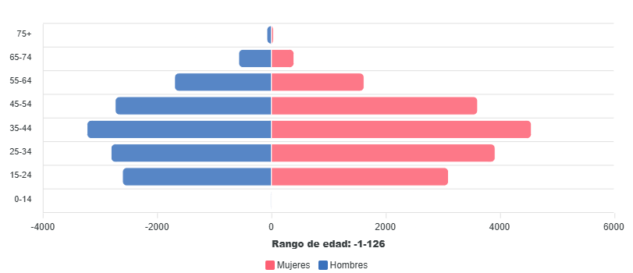
Resultados del análisis
Distribución por edad y sexo
La distribución etaria más alta pertenece al grupo de 35 a 44 años y 25 a 34 años, con un total de 14.519 personas (47 %).
Se evidencia una mayor participación de las mujeres con respecto a los hombres. (55,7 %)

Slide 10
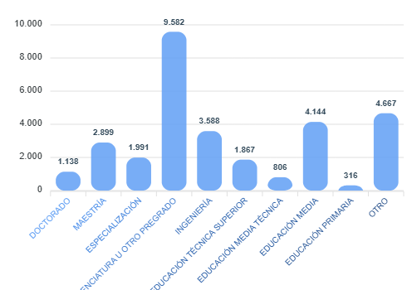
Resultados del análisis
Distribución por nivel académico
Postgrado 20 %
Pregrado 49 %
El 49 % de las y los investigadores registrados durante el año 2024 tienen estudios de pregrado.
20 % de las y los investigadores tiene estudios de posgrado

Slide 11
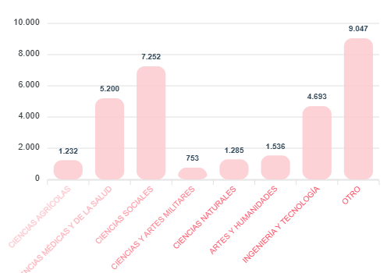
Resultados del análisis
Distribución por área del conocimiento
Se evidencia una mayor inclinación por parte de las y los investigadores hacia el área de las ciencias sociales con 23,4 %, y como segunda opción, las áreas de ciencias medicas y de la salud (18,8 %),

Slide 12
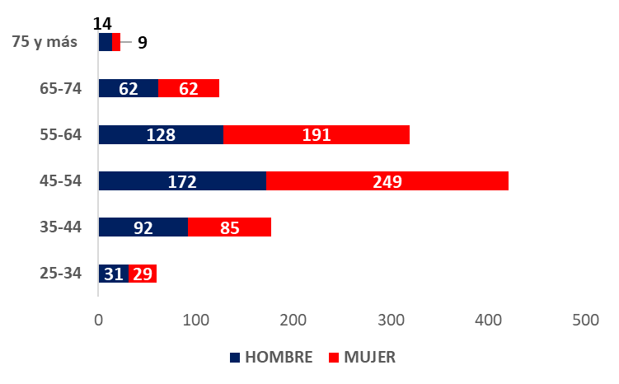
Resultados del análisis
Distribución de doctores y doctoras por edad
De los hombres y mujeres registrados durante el año 2024, 1.124 indicaron que poseen doctorado.
La edad promedio de este grupo de hombres y mujeres, es de 61 años.
Mayor representación de mujeres (56%) con respecto a los hombres (44%)

Slide 13
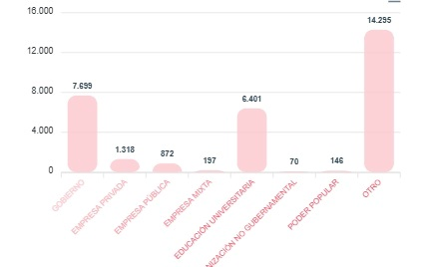
Resultados del análisis
Distribución por Sector laboral
El sector gobierno y educación universitaria concentran la mayor parte de la población con 45 % de los registros.

Slide 14
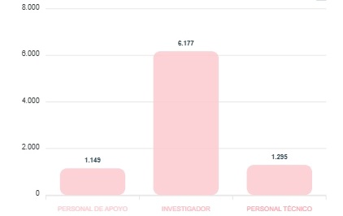
Resultados del análisis
Talento humano dedicado a la investigación
El 20 % de la fuerza de investigación (6.177) declaran ser investigadores

Slide 15

UNIVERSIDAD CENTRAL DE VENEZUELA
FACULTAD DE CIENCIAS ECONÓMICAS Y SOCIALES
COMISIÓN DE ESTUDIOS DE POSTGRADO
POSTGRADO EN GESTIÓN DE INVESTIGACIÓN Y DESARROLLO
XXIV aniversario de AVEGID-AIGID
Taller de Investigación y redes académicas
Análisis cienciométrico de la I+D en Venezuela - 2024
Gracias Por Su Atención
Dr. Gregorio E. Morales
gemoralesg@gmail.com
enero, 2025

